Slide 1

AUDIT : Erreur sur le Cube OLAP

Slide 2
Présentation de la mission
L’objectif était d’analyser le fonctionnement de la base de données OLAP à partir des extractions fournies, afin d’expliquer les incohérences observées dans les données.
Une base de données de test sera mise en place afin de recréer l’environnement natif de Super Smart Market et pouvoir effectuer des requêtes sur les tables (Ventes, Produits, Calendrier, Employés et Clients), ainsi que la table de Logs.
Une fois l’architecture de la base de données et les données comprises, des axes d’améliorations seront proposés.

Slide 3
Analyse de la base de données
Architecture de l’entreprise
Base de données Cube OLAP Microsoft SQLServer :
Alimente une instance Power BI.
Les ventes du magasin sont directements importées dans la base de données.

Slide 4
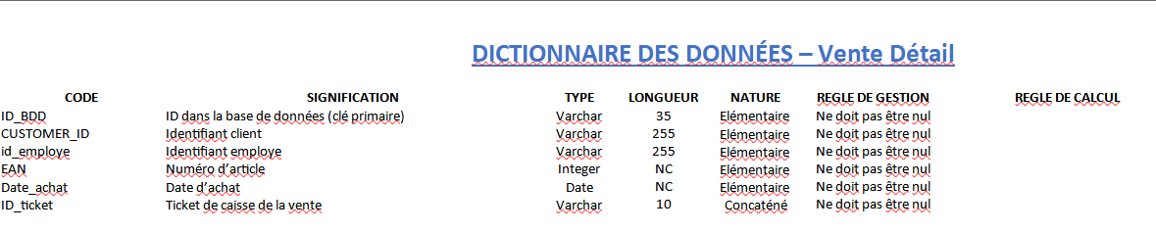
Analyse de la base de données
Dictionnaire des données (Table : Vente Détail)

Slide 5
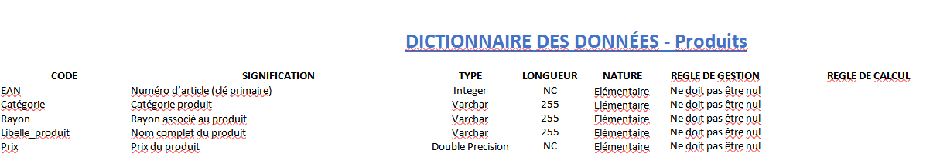
Analyse de la base de données
Dictionnaire des données (Table : Produits)

Slide 6
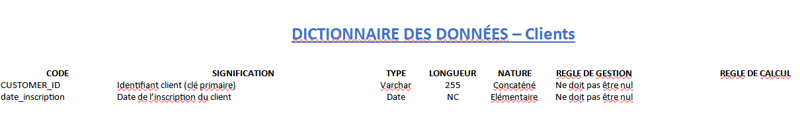
Analyse de la base de données
Dictionnaire des données (Table : Clients)

Slide 7
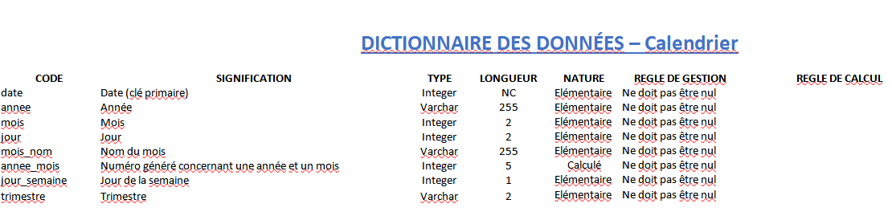
Analyse de la base de données
Dictionnaire des données (Table : Calendrier)

Slide 8
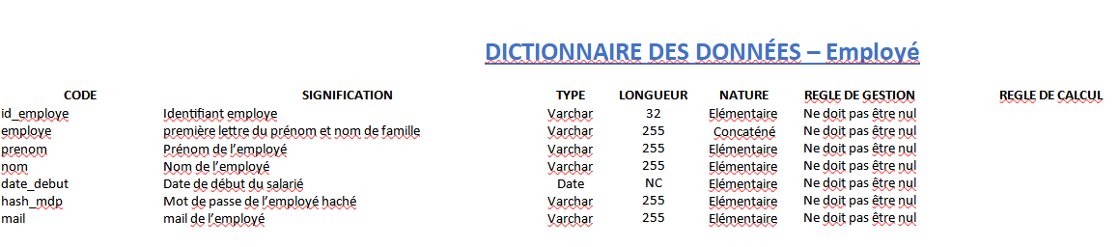
Analyse de la base de données
Dictionnaire des données (Table : Employé)

Slide 9
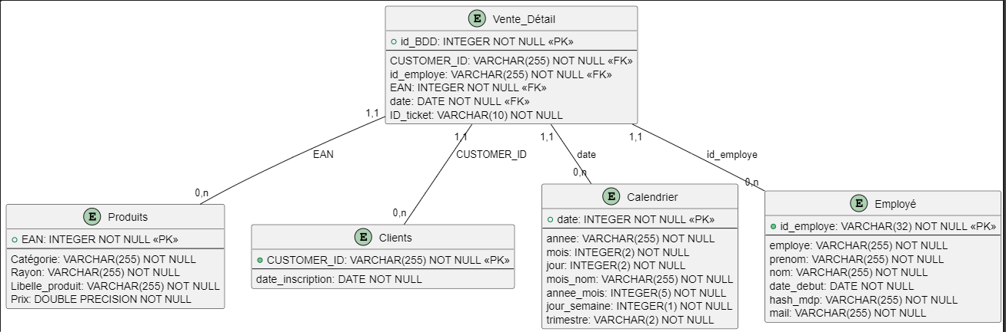
Analyse de la base de données
Modèle Conceptuel de Données (MCD)

Slide 10
Présentation du prototype de BDD
Explication de la base de données
Cette base de données OLAP suit un modèle en étoile :
Table de faits (Vente Détail)
Table de dimensions (Produits, Employés, Clients et Calendrier)

Slide 11
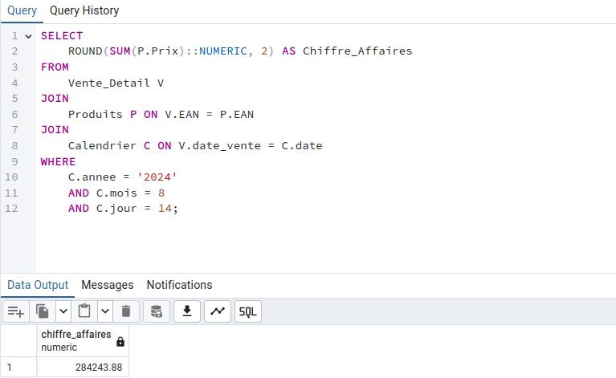
Résultat des requêtes SQL
Le chiffre d’affaires total pour le 14 Août
Chiffre d’affaires de 284243.88€

Slide 12
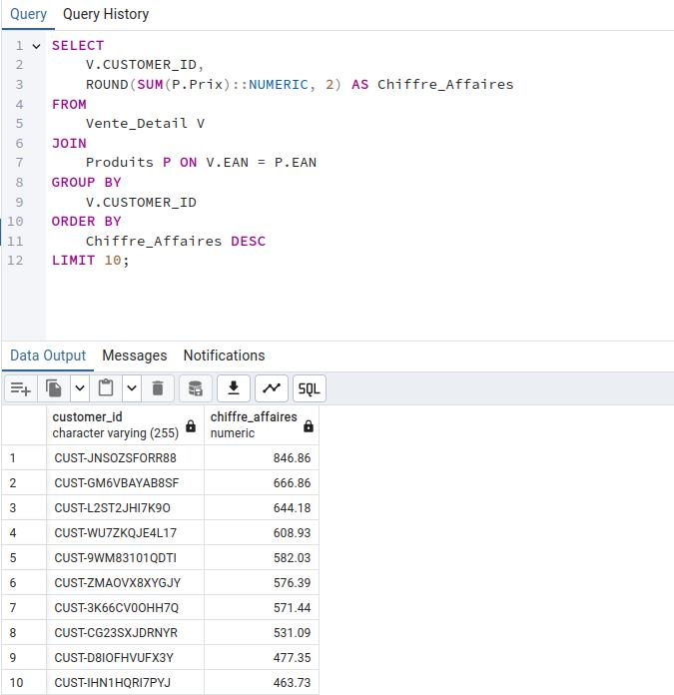
Résultat des requêtes SQL
Le chiffre d’affaires par client pour le top 10 des clients

Slide 13
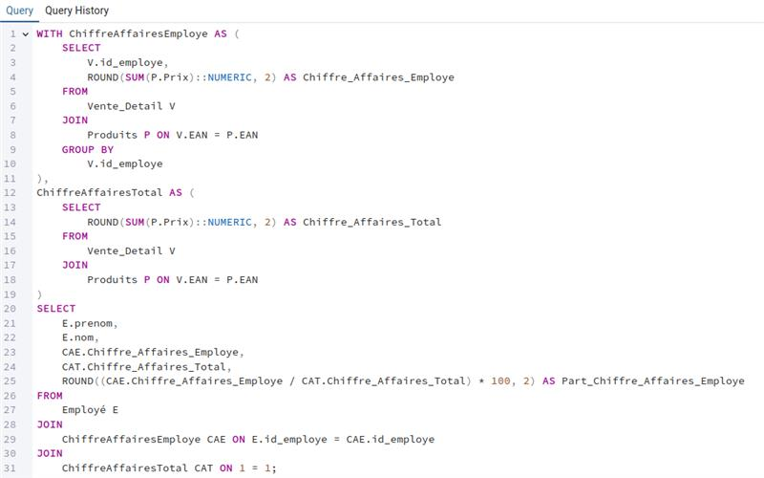
Résultat des requêtes SQL
Le chiffre d’affaires encaissé par employé (requête)

Slide 14
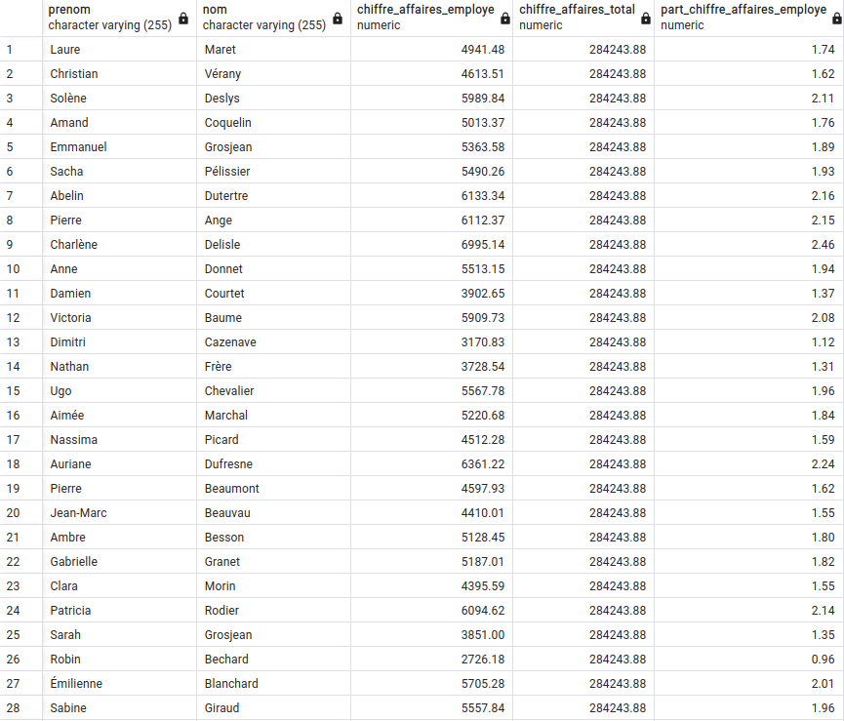
Résultat des requêtes SQL
Le chiffre d’affaires encaissé par employé (résultat 1/2)

Slide 15
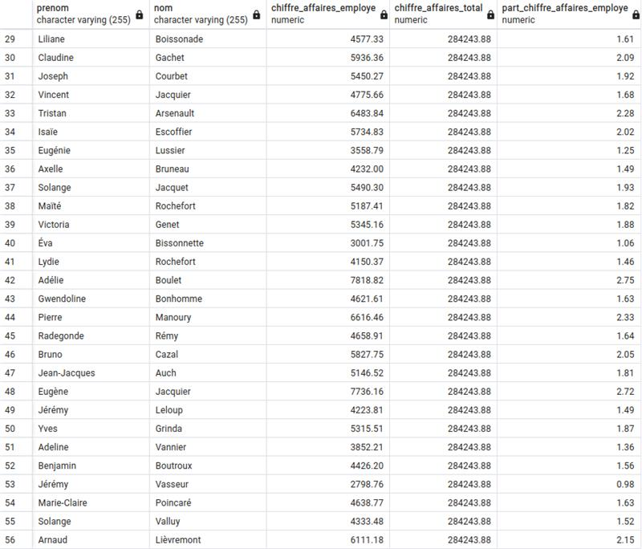
Résultat des requêtes SQL
Le chiffre d’affaires encaissé par employé (résultat 2/2)

Slide 16
Analyse des logs
Dictionnaire des données et explications
Nombre de logs
Nombre de logs par action
Explication des logs (quelle table, quelle modification…)

Slide 17
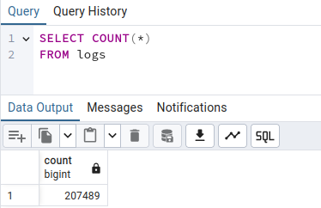
Compréhension des problèmes sur la base des logs
Nombre de logs

Slide 18
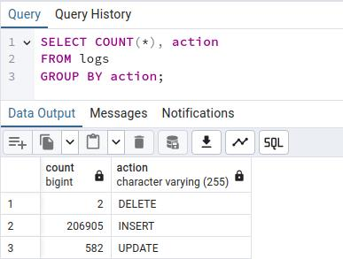
Compréhension des problèmes sur la base des logs
Nombre de logs par action

Slide 19
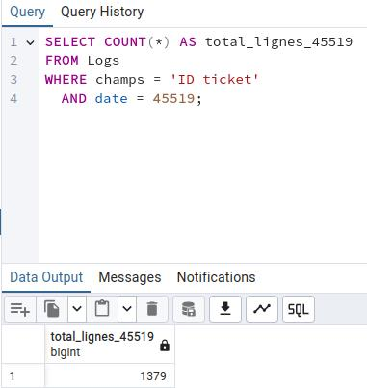
Compréhension des problèmes sur la base des logs
Lignes des produits d’une même vente enregistrées le jour d’après

Slide 20
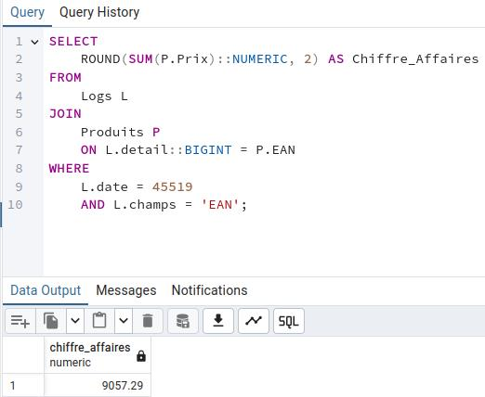
Compréhension des problèmes sur la base des logs
Différence de montant entre le 14 et le 15 août 2024

Slide 21
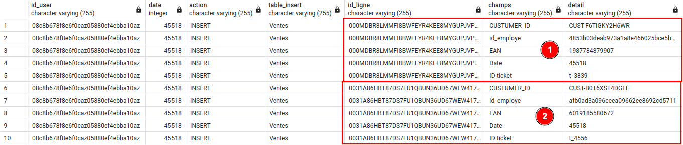
Compréhension des problèmes sur la base des logs
Fonctionnement des logs

Slide 22
Compréhension des problèmes sur la base des logs
Conclusion des Logs
- Aucun indicateur en commun pour toutes les lignes concernées (employé, produits, etc…)
- Données intégrées le lendemain à la bonne date
- Triés en fonction des différents types d’actions sur différentes tables

Slide 23
Recommandations pour l’entreprise
Actions à mettre en place
Prototype
- Tableau de bord Power BI des anomalies
- Ajout de notifications de problèmes dans les logs
- Trigger qui actualise le processus en fin de journée

Slide 24
Recommandations pour l’entreprise Avantages et inconvénients de la solution
Avantages :
- Visibilité et chiffrage sur les anomalies
- Meilleure fiabilité de l’information dans les tableaux de bords
- Anomalies reportées plus rapidement
Inconvénients :
- Les triggers et les contraintes ont des impacts sur les performances des processus
- Maintenance plus complexe car plus de processsus

Slide 25
Recommandations pour l’entreprise Implications pour l’organisation actuelle
- Modifier les processus existants (trigger, tableau de bord Power BI)
- Analyse supplémentaire avec le nouveau tableau de bord. Comprendre les anomalies en base de données
- Analyser régulièrement les logs
- La marge d’erreur d’un chiffre d’affaires dans les processus Power BI est de J-1

Slide 26
Conclusion

